Slide 3
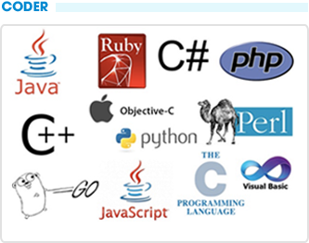
CODER

Slide 4
Xu hướng ngôn ngữ lập trình năm 2014
Xu hướng của ngôn ngữ lập trình trong 2014 là gì? Đó là câu hỏi được nhiều developer quan tâm đến. Qua bài viết này, ITviec hy vọng sẽ giúp các bạn tìm được câu trả lời.Trước khi đi tìm ngôn ngữ lập trình hot nhất, chúng ta hãy dành một chút thời gian để ngó qua các số liệu sau đây.Đầu tiên là biểu đồ của Job Tractor trong 2013

Slide 5
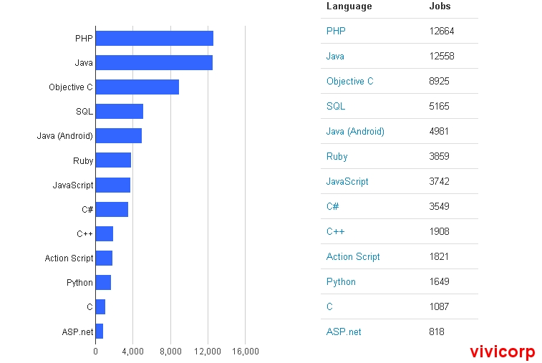

Slide 6
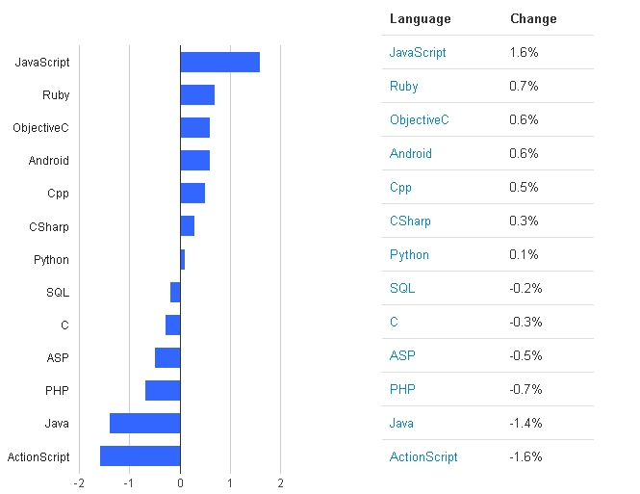
Mức độ dao động và phát triển của từng ngôn ngữ so với 2011
Lưu ý: Trong bảng danh sách 15 ngôn ngữ này, tính phổ biến và ứng dụng được sắp xếp giảm dần.

Slide 7
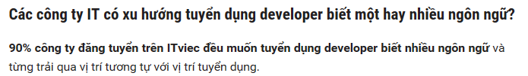
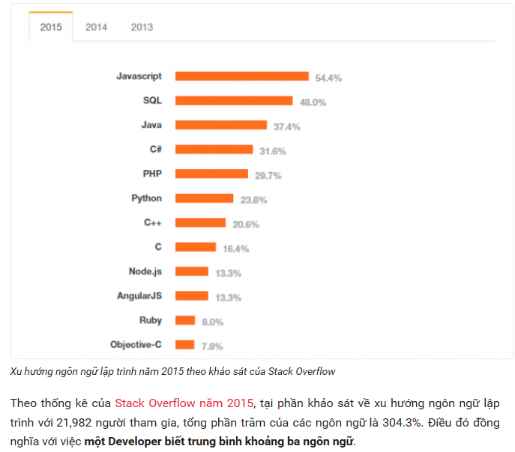

Slide 8


Slide 9
Chỉ số TIOBE, tháng 1/2016- http://www.tiobe.com/tiobe-index/
Bản báo cáo mới nhất của TIOBE đánh giá mức độ phổ biến của các ngôn ngữ lập trình bằng cách sử dụng số lượng kỹ sư có tay nghề cao và thứ hạng trên các công cụ tìm kiếm. Kết quả xếp hạng là:
Java
C
C++
C#
Python
PHP
VisualBasic.NET
JavaScript
Assembly Language
Ruby
Perl
Delphi
VisualBasic
Swift
MATLAB
Pascal
Groovy
Objective-C
R
PL/SQL

Slide 10
Ngôn ngữ lập trình web phổ biến nhất hiện nay
Ngôn ngữ lập trình là điều cực kỳ quan trọng trong thiết kế web, hôm nay WEBICO sẽ cùng bạn tìm hiểu những ngôn ngữ lập trình sử dụng phổ biến nhất hiện nay.
Theo một cuộc khảo sát của Job Tractor, với gần 50.000 tin tuyển dụng được đăng tải trên Twitter, đã cho ta kết quả ngôn ngữ nào đang được sử dụng nhiều nhất

Slide 11
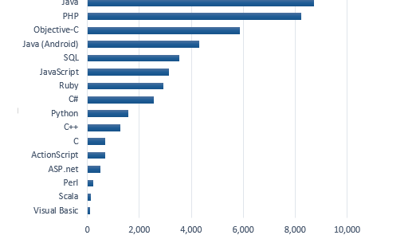
https://www.webico.vn/ngon-ngu-lap-trinh-web-pho-bien-nhat-hien-nay/

Slide 12
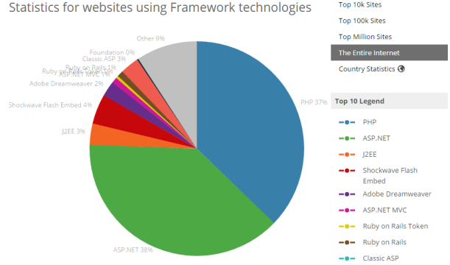
Thông kê các web site sử dụng Framewwork technologies

